Slide 1




TẬP ĐỌC LỚP 5
BÀI: THƯ GỬI CÁC HỌC SINH

Slide 2
Thứ hai ngày 13 tháng 9 năm 2021
Tập đọc
Thư gửi các học sinh

Slide 3
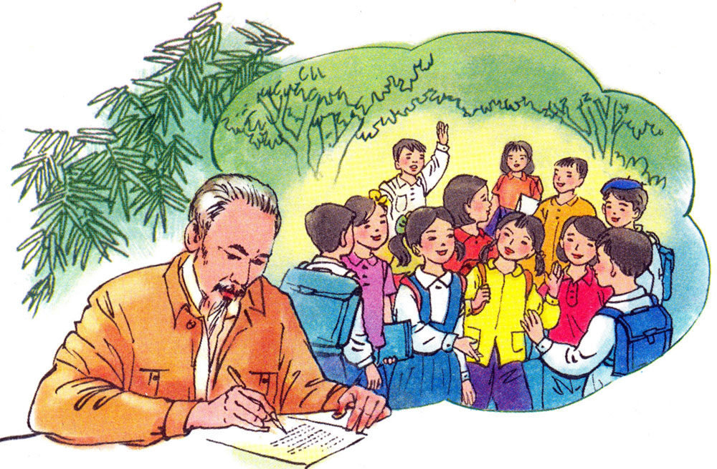
Thứ hai ngày 13 tháng 9 năm 2021
Tập đọc
Quan sát tranh và cho biết bức tranh vẽ gì?

Slide 4
Thứ hai ngày 13 tháng 9 năm 2021
Tập đọc
Thư gửi các học sinh
Theo dõi trong SGK/ 4, 5 và nghe bạn đọc bài.
+ Cho biết bài được chia làm mấy đoạn?
Bài được chia làm 2 đoạn:
+ Đoạn 1: Từ đầu...các em nghĩ sao?
+ Đoạn 2: Phần còn lại

Slide 5
Thứ hai ngày 13 tháng 9 năm 2021
Tập đọc
Thư gửi các học sinh
2 bạn đọc đoạn nối tiếp (lần 1)

Slide 6
Thứ hai ngày 13 tháng 9 năm 2021
Tập đọc
Thư gửi các học sinh
Luyện đọc:
Tìm hiểu bài:
tựu trường, hết thảy, chuyển biến, ngoan ngoãn
Ngày hôm nay/ là ngày khai trường đầu tiên/ ở nước Việt Nam Dân chủ Cộng hòa.

Slide 7
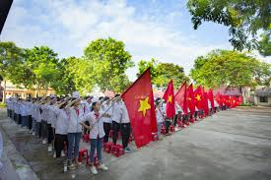
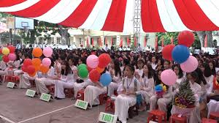
Thứ hai ngày 13 tháng 9 năm 2021
Tập đọc
Thư gửi các học sinh
Tựu trường: HS tập trung vào ngày khai giảng

Slide 8
Thứ hai ngày 13 tháng 9 năm 2021
Tập đọc
Thư gửi các học sinh
3 bạn đọc đoạn nối tiếp (lần 2)
Lắng nghe cô đọc bài !

Slide 9
Thứ hai ngày 13 tháng 9 năm 2021
Tập đọc
Thư gửi các học sinh
Đọc trôi chảy, lưu loát bức thư của Bác Hồ; thể hiện được tình cảm thân ái, trìu mến, thiết tha, tin tưởng của Bác đối với thiếu nhi Việt Nam.
Biết đọc đúng những từ ngữ dễ sai: tựu trường, hết thảy, chuyển biến, ngoan ngoãn.

Slide 10
Thứ hai ngày 13 tháng 9 năm 2021
Tập đọc
Thư gửi các học sinh
Nghe bạn đọc phần chú giải SGK/5
Tìm hiểu nội dung bài

Slide 11
Thứ hai ngày 13 tháng 9 năm 2021
Tập đọc
Thư gửi các học sinh
Luyện đọc:
Tìm hiểu bài:
Tựu trường, hết thảy, chuyển biến, ngoan ngoãn.
1. Ngày khai trường tháng 9 - 1945 có gì đặc biệt so với những ngày khai trường khác?
Ngày hôm nay/ là ngày khai trường đầu tiên/ ở nước Việt Nam Dân chủ Cộng hòa.
- Đó là ngày khai trường đầu tiên ở nước Việt Nam Dân chủ Cộng hòa, khai trường ở nước Việt Nam độc lập sau 80 năm bị thực dân Pháp đô hộ.

Slide 12
Thứ hai ngày 13 tháng 9 năm 2021
Tập đọc
Thư gửi các học sinh
Luyện đọc:
Tìm hiểu bài:
Tựu trường, hết thảy, chuyển biến, ngoan ngoãn.
2. Sau Cách mạng tháng Tám, nhiệm vụ của toàn dân là gì ?
Ngày hôm nay/ là ngày khai trường đầu tiên/ ở nước Việt Nam Dân chủ Cộng hòa.
Nhiệm vụ của toàn dân là xây dựng lại cơ đồ mà tổ tiên đã để lại, làm cho chúng ta theo kịp các nước khác trên hoàn cầu.

Slide 13
Thứ hai ngày 13 tháng 9 năm 2021
Tập đọc
Thư gửi các học sinh
Luyện đọc:
Tìm hiểu bài:
Tựu trường, hết thảy, chuyển biến, ngoan ngoãn.
3. Học sinh có trách nhiệm như thế nào trong công cuộc kiến thiết đất nước?
Ngày hôm nay/ là ngày khai trường đầu tiên/ ở nước Việt Nam Dân chủ Cộng hòa.
Học sinh phải cố gắng siêng năng học tập, ngoan ngoãn, nghe thầy, yêu bạn để lớn lên xây dựng đất nước, làm cho dân tộc Việt Nam bước tới đài vinh quang, sánh vai với các cường quốc năm châu.

Slide 14
Thứ hai ngày 13 tháng 9 năm 2021
Tập đọc
Thư gửi các học sinh
Luyện đọc:
Tìm hiểu bài:
Tựu trường, hết thảy, chuyển biến, ngoan ngoãn.
Việt Nam Dân chủ Cộng hòa,
Bao nhiêu cuộc chuyển biến khác thường
80 năm giời nô lệ,
cơ đồ,
hoàn cầu,
Kiến thiết,
Các cường quốc năm châu
Ngày hôm nay/ là ngày khai trường đầu tiên/ ở nước Việt Nam Dân chủ Cộng hòa.

Slide 15
Thứ hai ngày 13 tháng 9 năm 2021
Tập đọc
Thư gửi các học sinh
Đọc diễn cảm
Đọc trôi chảy, lưu loát bức thư của Bác Hồ; thể hiện được tình cảm thân ái, trìu mến, thiết tha, tin tưởng của Bác đối với thiếu nhi Việt Nam.
Sau 80 năm giời nô lệ làm cho nước nhà bị yếu hèn, ngày nay/ chúng ta cần phải xây dựng lại cơ đồ mà tổ tiên đã để lại cho chúng ta, làm sao cho chúng ta theo kịp các nước khác trên hoàn cầu. Trong công cuộc kiến thiết đó, nước nhà trông mong/ chờ đợi ở các em rất nhiều. Non sông Việt Nam có trở nên tươi đẹp hay không, dân tộc Việt Nam có bước tới đài vinh quang để sánh vai với các cường quốc năm châu được hay không, chính là nhờ một phần lớn ở công học tập của các em.

Slide 16
Thứ hai ngày 13 tháng 9 năm 2021
Tập đọc
Thư gửi các học sinh
Đại ý: Đại ý: Bác Hồ khuyên học sinh chăm học, biết nghe lời thầy, yêu bạn.
Nêu nội dung chính của bài.

Slide 17
Giao bài học buổi chiều:
Đọc lại toàn bài: Thư gửi các học sinh
Học thuộc đại ý
Học thuộc đoạn từ “Sau 80 năm giời nô lệ…của các em”
Chuẩn bị bài tập đọc: Quang cảnh làng mạc ngày mùa

